Slide 1


UNIVERSITÀ DEGLI STUDI DI MILANO-BICOCCA
Dipartimento di Informatica, Sistemistica e Comunicazione
Kickstarter Prediction
Matteo Mistri, 808097
Daniele Maria Papetti, 808027
Progetto di Data Technology and Machine Learning
Modulo: Data Technology
Università Milano-Bicocca, 18 Febbraio 2019

Slide 2
Indice
Introduzione
Obiettivi
Descrizione dei dataset utilizzati
Analisi delle qualità dei due dataset
Descrizione del processo di integrazione
Analisi della qualità del dataset integrato
Analisi descrittiva dei dati integrati
Conclusioni e sviluppi futuri

Slide 3

Introduzione
Kickstarter: piattaforma per il crowdfunding che permette di proporre idee al pubblico ed essere finanziati con donazioni in cambio di ricompense
Utilizzo di dati statistici relativi alle nazioni dove i progetti vengono proposti per creare modelli predittivi circa il successo o il fallimento del progetto

Slide 4



Obiettivi
Analizzare la qualità dei dataset
Integrare i dataset ed analizzarne la qualità
Eseguire un’analisi descrittiva dei dataset

Slide 5
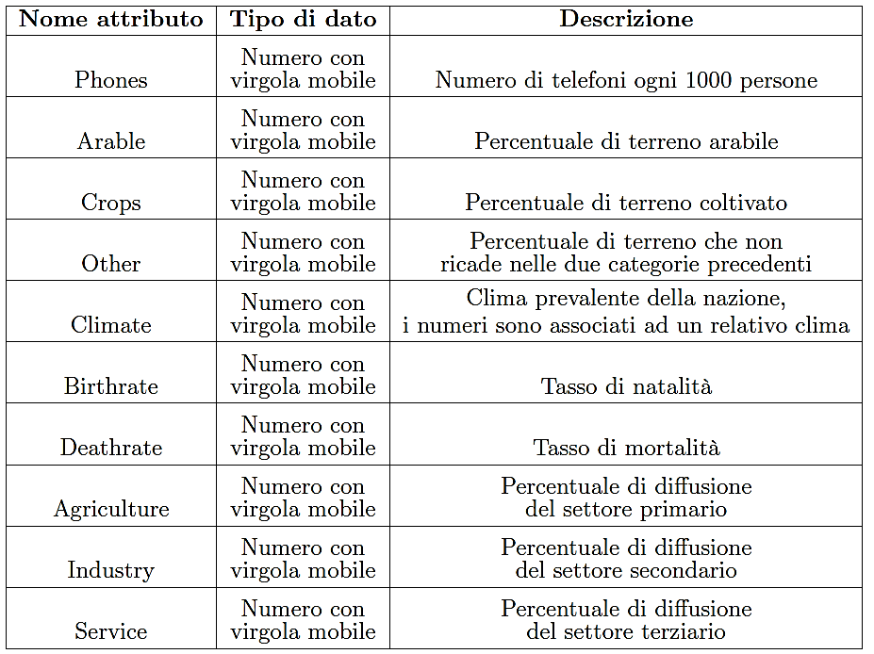
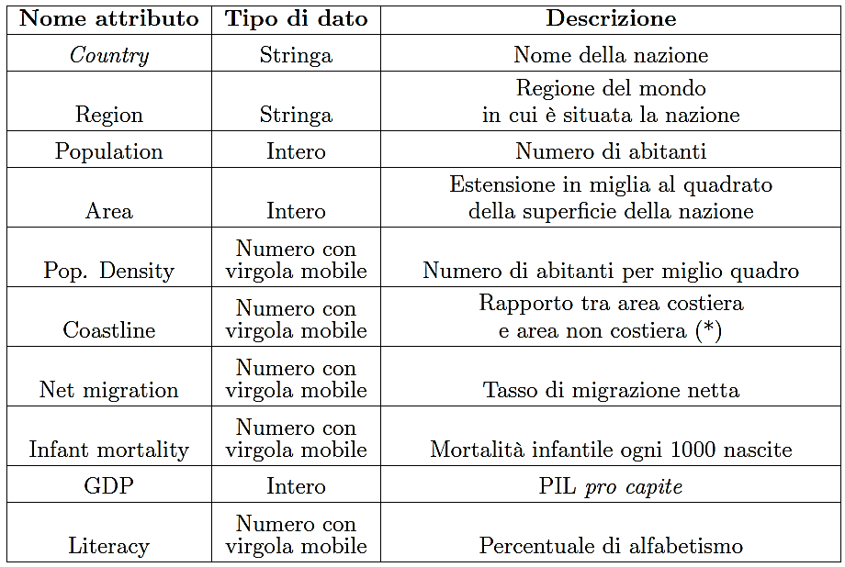
Descrizione dataset: Countries of the world

Slide 6
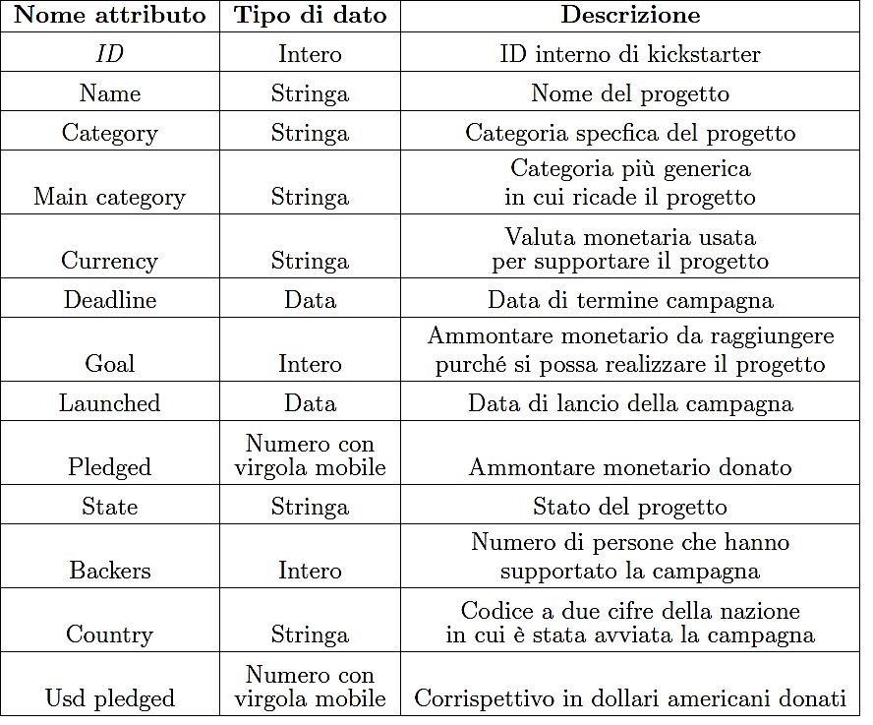

Descrizione dataset: Kickstarter projects 2016
Nel dataset Countries of the world, la chiave primaria è il nome completo della nazione, qui l’attributo di join è il codice della nazione
Notes:
2 ANIMAZIONI: triangolo e vignetta

Slide 7
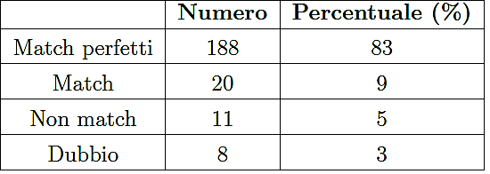
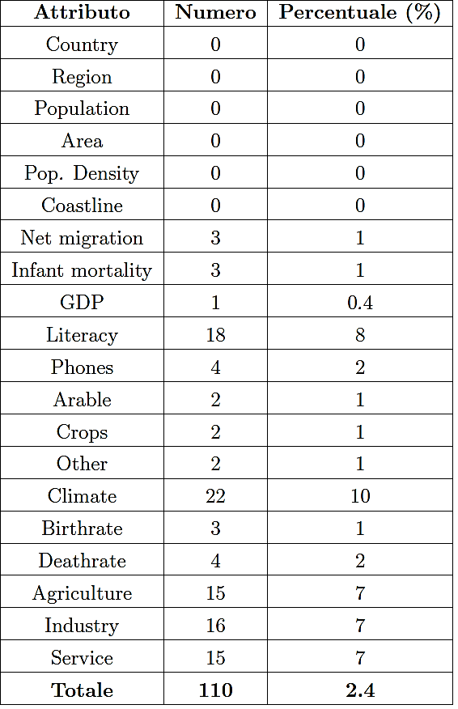
Qualità dataset: Countries of the world
Completezza per attributo
Accuratezza sintattica dell’attributo Country
Per tutti i casi di match non perfetti, dopo la valutazione di distanza con le Bigram, si è effettuata un’attività di record linkage, in modo da avere solo match perfetti
per la fase di integrazione
Notes:
ANIMAZIONE
Usato dizionario di riferimento
Match perfetti con edit
Bigram per altri (soglie 0.5 e 0.7)
Nella completezza abbiamo guardato solo gli attributi null

Slide 8



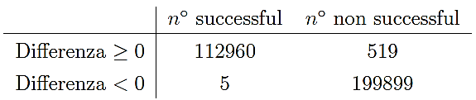
Qualità dataset: Kickstarter projects 2016 (1/2)
Accuratezza sintattica del codice delle nazioni
Accuratezza sintattica dell’attributo State
Per valutare la consistenza dell’attributo state, è stata calcolata la differenza tra soldi donati ed il goal della campagna
I valori validi dell’attributo state sono:
successful
failed
canceled
live
suspended
Consistenza dell’attributo State
Notes:
ANIMAZIONE -> consistenza attributo state

Slide 9
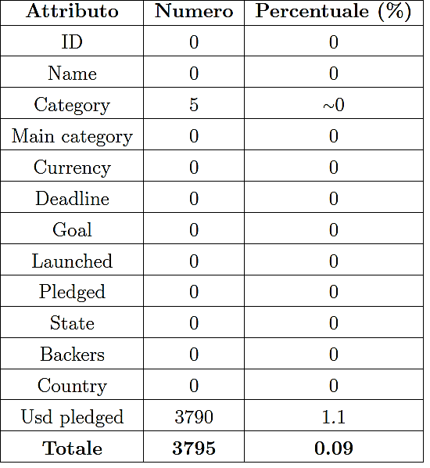


Qualità dataset: Kickstarter projects 2016 (2/2)
Consistenza dell’attributo Backers
Completezza per attributo
L’attributo Backers deve essere maggiore di zero se e solo se l’ammontare dei soldi donati è maggiore di zero
Notes:
ANIMAZIONE

Slide 10



Processo di integrazione dei dataset
Esecuzione del merge join mediante il dizionario
Rimozione tuple con campo State non consistente
Unificazione del valore canceled pari a failed
Rimozione delle tuple con attributo State diverso da successful, failed e canceled
Rimozione delle tuple con attributo Backers non consistente
Rimozione da dataset KS delle tuple con codice nazione non valido
Rimozione degli attributi non rilevanti per il processo di Machine Learning
Notes:
ANIMAZIONI

Slide 11
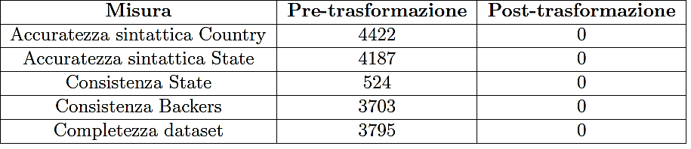
Qualità dataset: dataset integrato
Sul dataset integrato sono state calcolate le metriche di qualità utilizzate per il dataset dei Kickstarter
Il numero di tuple del dataset è diminuito da 323 mila a 312 mila

Slide 12
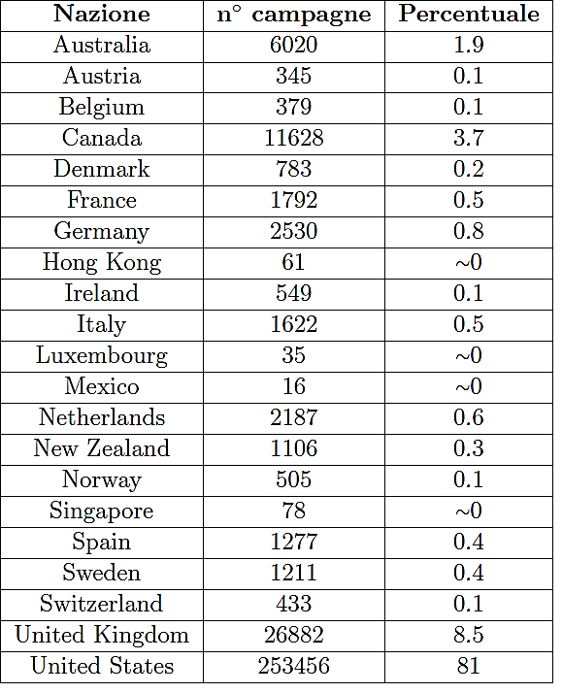
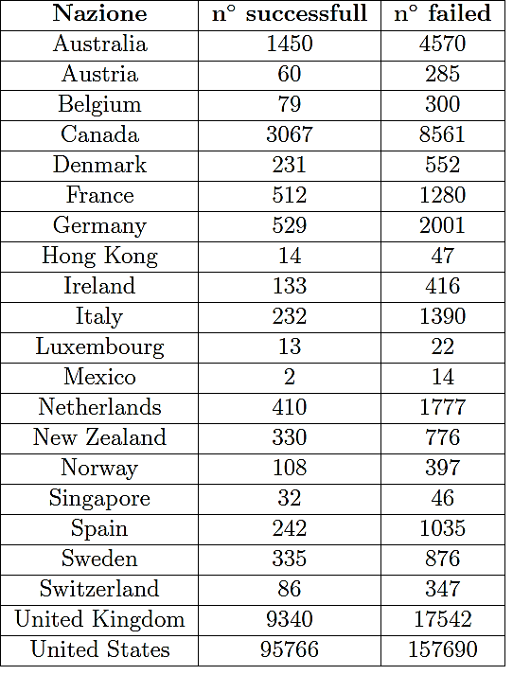
Analisi descrittiva dei dati integrati (1/2)
Numero di campagne totali per nazione
Numero di campagne terminate con successo o fallite
per nazione

Slide 13

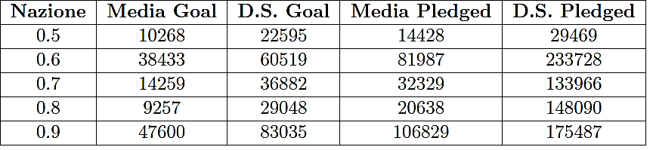

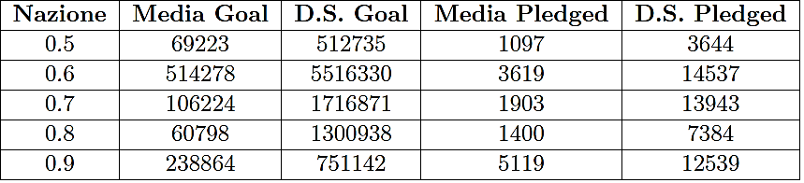
Analisi descrittiva dei dati integrati (2/2)
Per ogni percentuale di diffusione del settore terziario, sono state calcolate media e deviazione standard del goal e dei soldi donati, delle campagne che hanno avuto successo e per quelle fallite

Slide 14

Conclusioni e sviluppi futuri
Le analisi di qualità sui singoli dataset hanno evidenziato, nel complesso, un’ottima qualità dei dati
La problematica riscontrata rispetto all’accuratezza dei nomi delle nazioni è stata risolta mediante un’attività di record linkage
Il dataset integrato prodotto ha presentato un’eccelsa qualità dei dati
Le analisi descrittive hanno permesso di approfondire la distribuzione dei dati in vista del processo di Machine Learning
Integrare dataset contenenti informazioni su come sono state pubblicizzate le campagne, in modo da fare predizioni più complesse ed accurate
Notes:
ANIMAZIONE: sviluppi futuri

Slide 15
Grazie per
l’attenzione
Le grafiche delle icone sono state scaricate dal sito www.flaticon.com

Slide 16


Analisi valori univoci per Country e Stata in dataset KS
Valori univoci
di Country
Valori univoci
di State

Slide 17
Accessibilità dataset e proprietà temporali
Per quanto riguarda la leggibilità, gli unici due problemi rilevati sono rispetto ai campi del dataset Countries of the world:
Climate, i valori dei campi sono numeri la cui semantica non è specificata
Coastline, il calcolo effettuato non è chiaro, inoltre non vi è una definizione formale di cosa si intende per area costiera
Il dataset dei Kickstarter contiene dati fino a Dicembre 2016, quello delle nazioni dati del 2017. Lo sfasamento temporale è stato reputato marginale
I dataset non sono aggiornati rispetto a dati più recenti (Dicembre 2018), quindi non soddisfano appieno tale misura di currency
Notes:
Leggibilità: Non sono servite viste
Coerenza temporale dati
Currency: ultima data di aggiornamento

Slide 18
Verifica qualità dell’attività di record linkage
Effettuando nuovamente il processo di analisi dell’accuratezza sintattica sul dataset delle nazioni, dopo l’operazione di record linkage, si sono ottenuti match perfetti per qualsiasi nazione che comparisse in ambo i dataset.
Al contempo, tutte le tuple rimanenti analizzate con le Bigram sono ricadute nelle soglie di non match o dubbio.
Il risultato è stato quello atteso poiché nel dizionario vi erano nazioni che non comparivano nel dataset.

